Slide 1

Nhập môn
Công nghệ phần mềm
Đặc tả yêu cầu bài toán với sơ đồ Use-case
GVHD : Nguyễn Mạnh Tuấn
Nhóm 01 :
Trương Minh Ngọc 20220038
Nguyễn Tùng Dương 20224968
Nguyễn Khánh Huyền 20225016
Đỗ Minh Phúc 20225064
Lê Huy Dũng 20224960

Slide 2
Bài toán
Hàng tháng Ban quản trị chung cư lập danh sách các khoản phí cần đóng với mỗi hộ gia đình và gửi thông báo thu tiền. Các loại phí bao gồm :
Phí dịch vụ chung cư, đây là loại phí bắt buộc nộp theo tháng, ban quản lý chung cư để chi trả vào các việc như: Lau dọn vệ sinh và bảo dưỡng các khu vực chung, làm đẹp cảnh quan của các khu vực chung; thu gom rác thải, bảo dưỡng sân vườn; đảm bảo an ninh... Phí dịch vụ chung cư được tính theo diện tích căn hộ sở hữu, hiện nay dao động từ 2.500 đồng tới 16.500 đồng/m2/tháng.
Phí quản lý chung cư, đây cũng là chi phí bắt buộc nộp theo tháng, dùng cho tất cả các hoạt động quản lý cũng như vận hành nhà chung cư. Chi phí này phụ thuộc vào tiêu chuẩn, chất lượng của dự án chung cư đó ví dụ như chung cư cao cấp, chung cư thường hay nhà chung cư giá rẻ. Với chung cư BlueMoon phí quản lý ở mức từ 7.000 đồng/m2.
Các khoản đóng góp mà ban quản trị phối hợp với chính quyền địa phương, tổ dân phố để thực hiện thu (ví dụ quỹ vì người nghèo, quỹ biển đảo, quỹ từ thiện,...). Các khoản đóng góp này thu theo từng đợt, không bắt buộc và thu theo tinh thần tự nguyện.

Slide 3
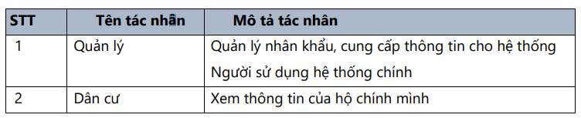
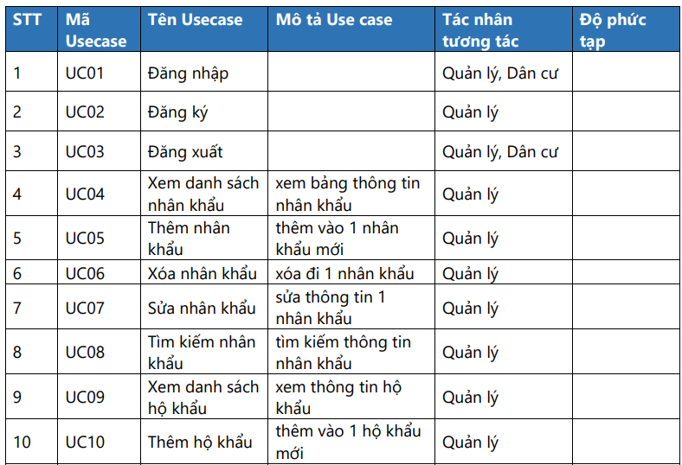
Danh sách tác nhân, use-case

Slide 4
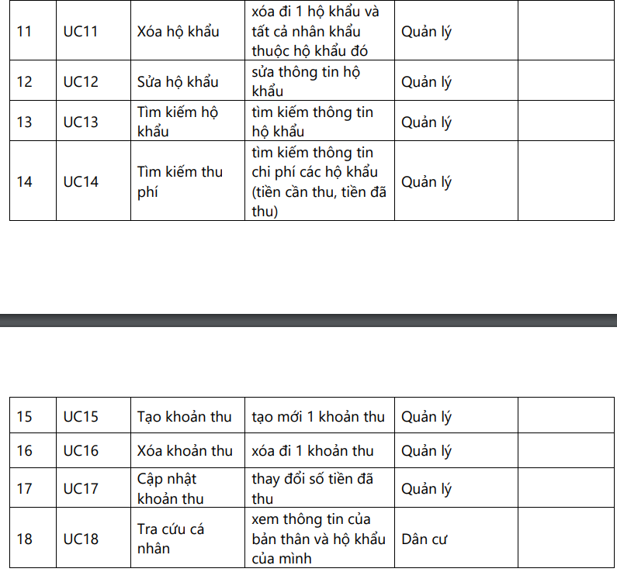
Danh sách tác nhân, use-case

Slide 5
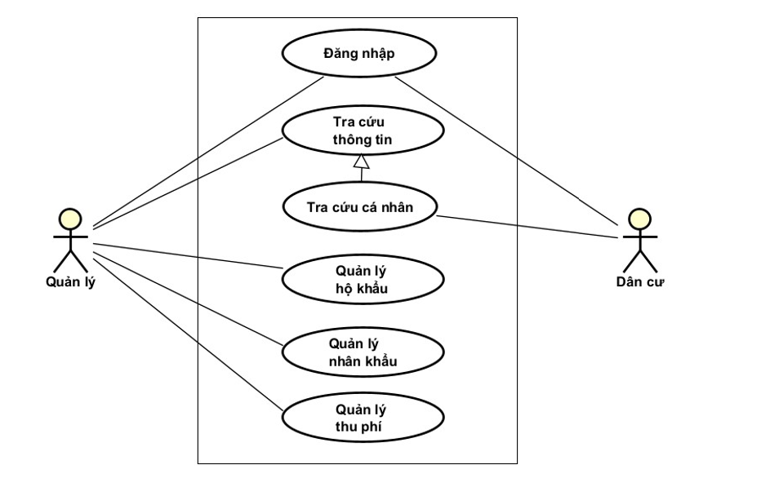
Biểu đồ Use-case
Use-case tổng quan

Slide 6
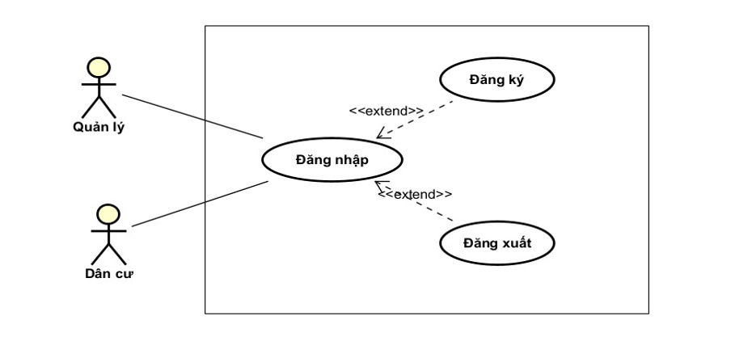
Biểu đồ Use-case
Use-case phân rã chức năng : Đăng nhập

Slide 7
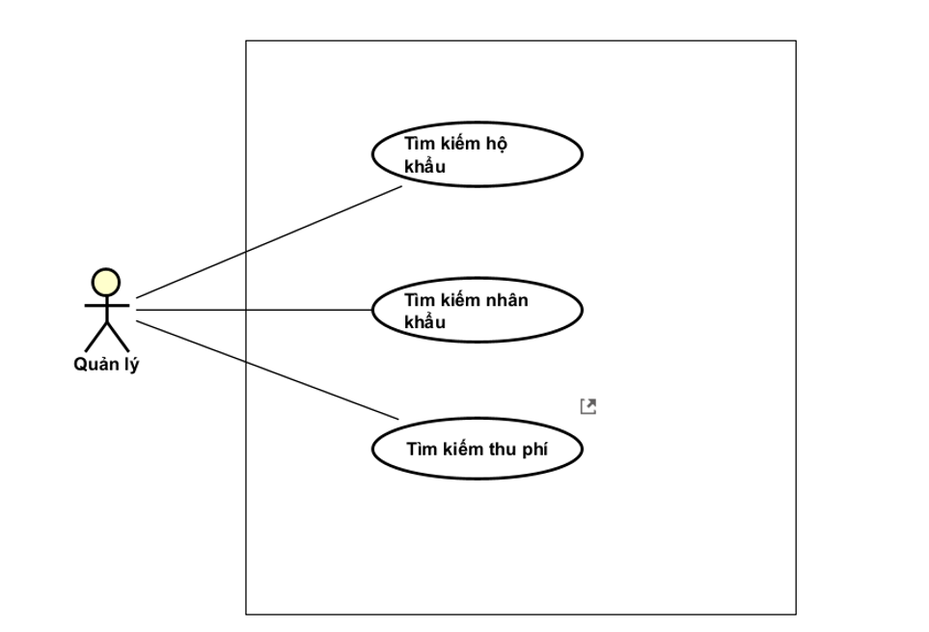
Biểu đồ Use-case
Use-case phân rã chức năng : Tra cứu thông tin

Slide 8
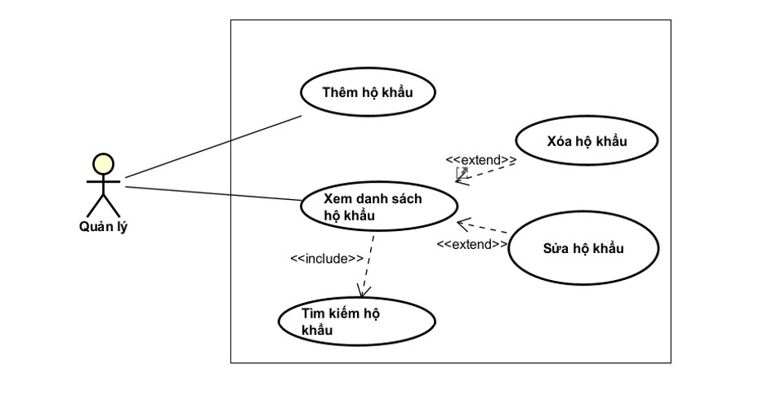
Biểu đồ Use-case
Use-case phân rã chức năng : Quản lý hộ khẩu

Slide 9
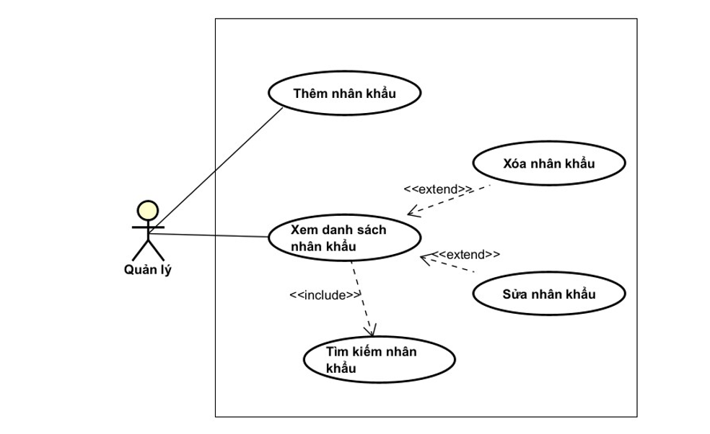
Biểu đồ Use-case
Use-case phân rã chức năng : Quản lý nhân khẩu

Slide 10
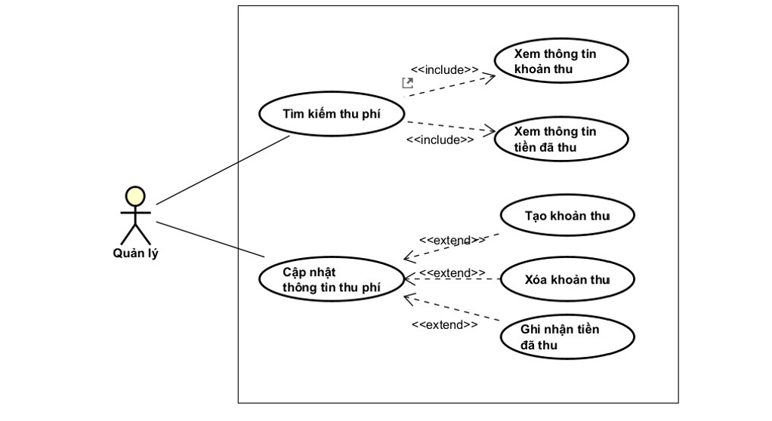
Biểu đồ Use-case
Use-case phân rã chức năng : Quản lý thu phí

Slide 11
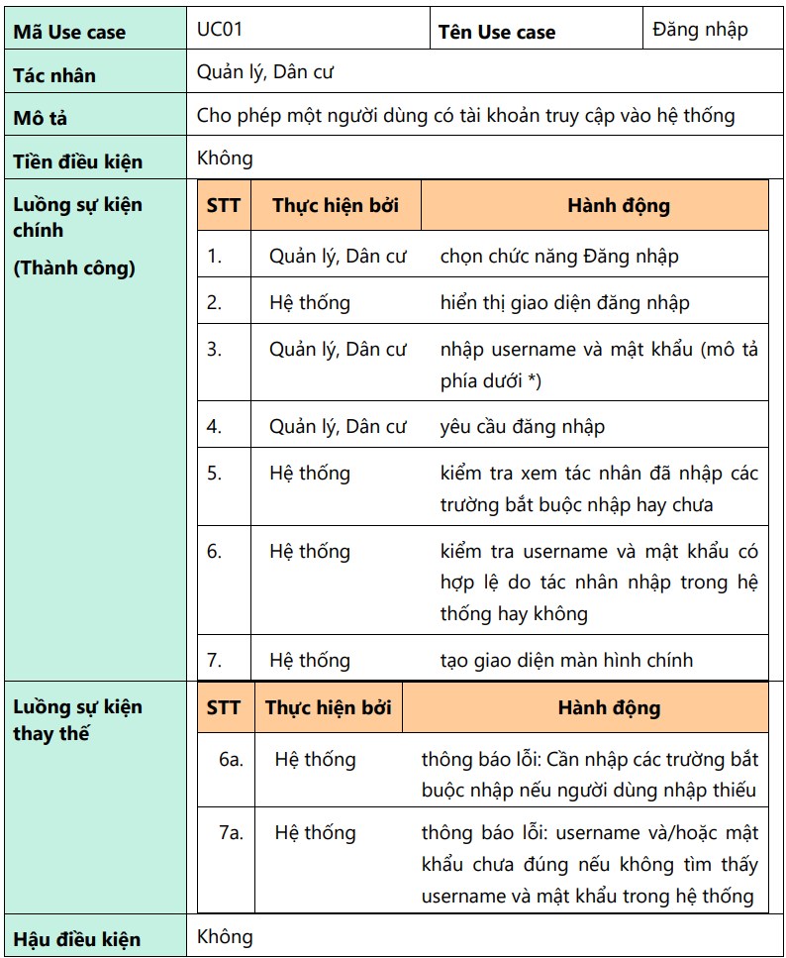
Đặc tả sử dụng
Use-case đăng nhập

Slide 12
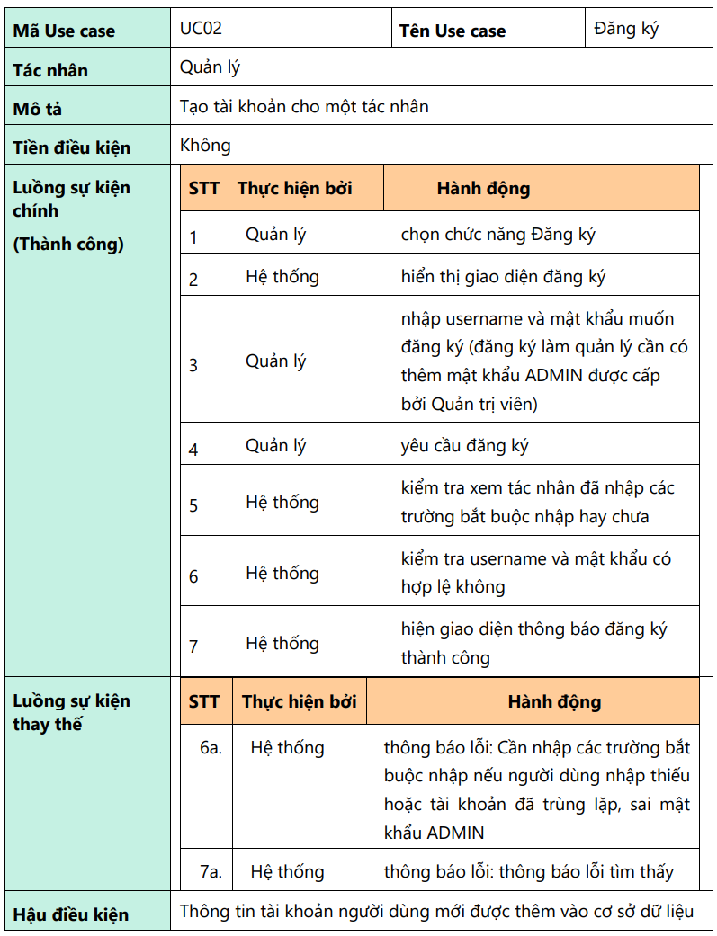
Đặc tả sử dụng
Use-case đăng ký

Slide 13
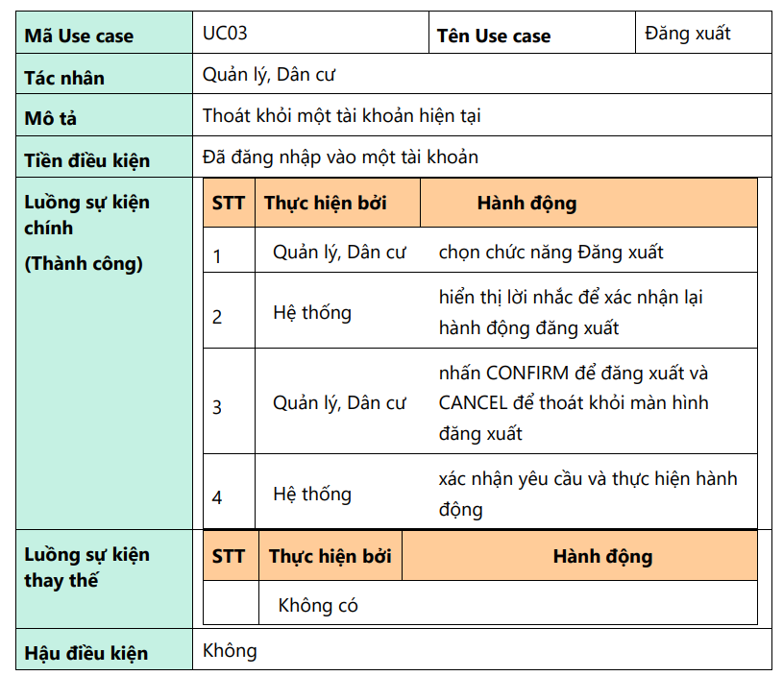
Đặc tả sử dụng
Use-case đăng xuất

Slide 14
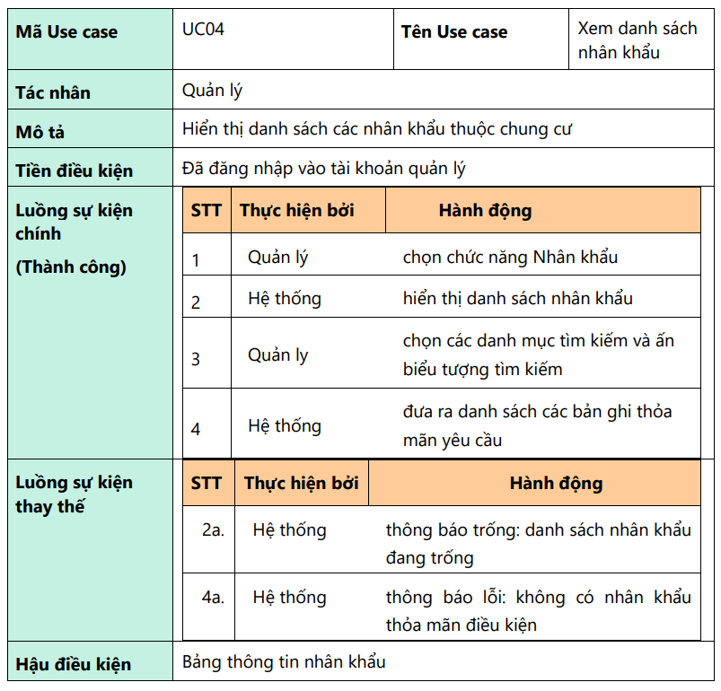
Đặc tả sử dụng
Use-case xem danh sách nhân khẩu

Slide 15
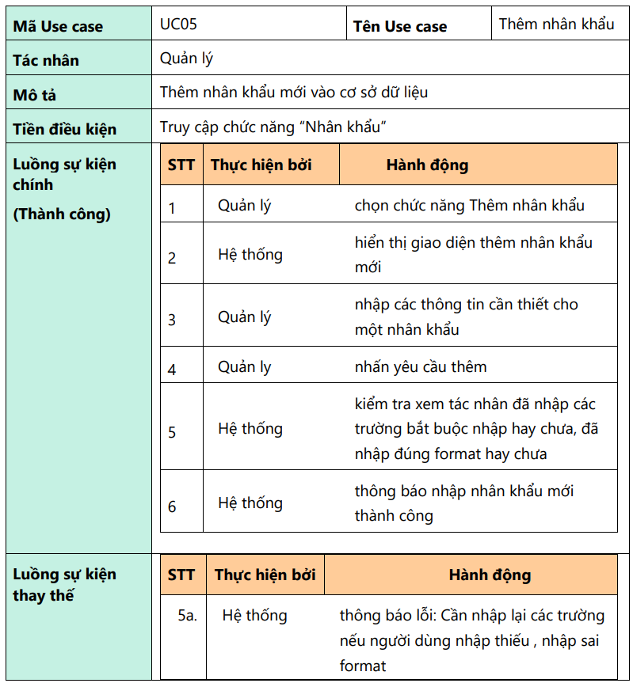
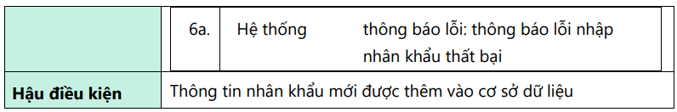
Đặc tả sử dụng
Use-case
thêm nhân khẩu

Slide 16
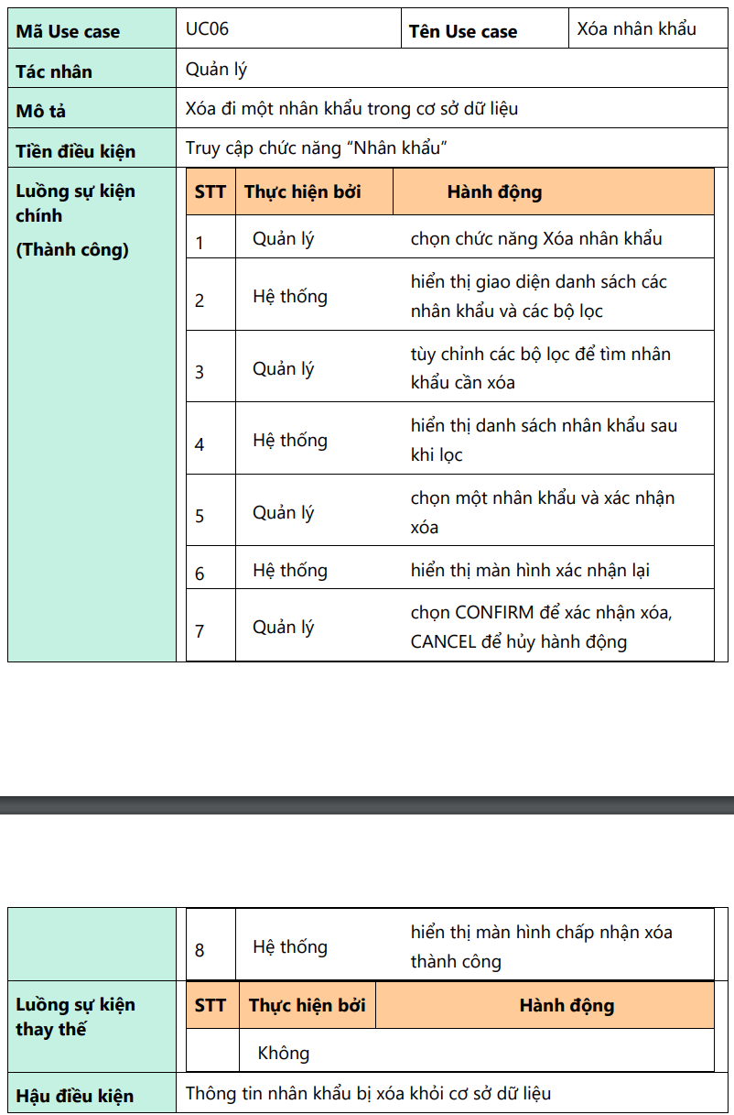
Đặc tả sử dụng
Use-case
xóa nhân khẩu

Slide 17
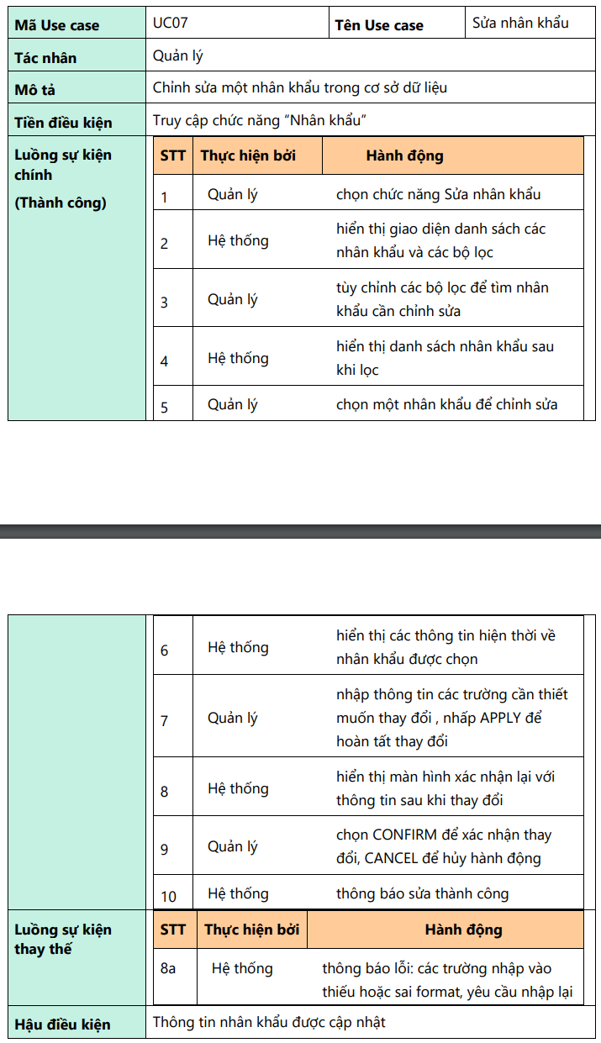
Đặc tả sử dụng
Use-case
sửa nhân khẩu

Slide 18
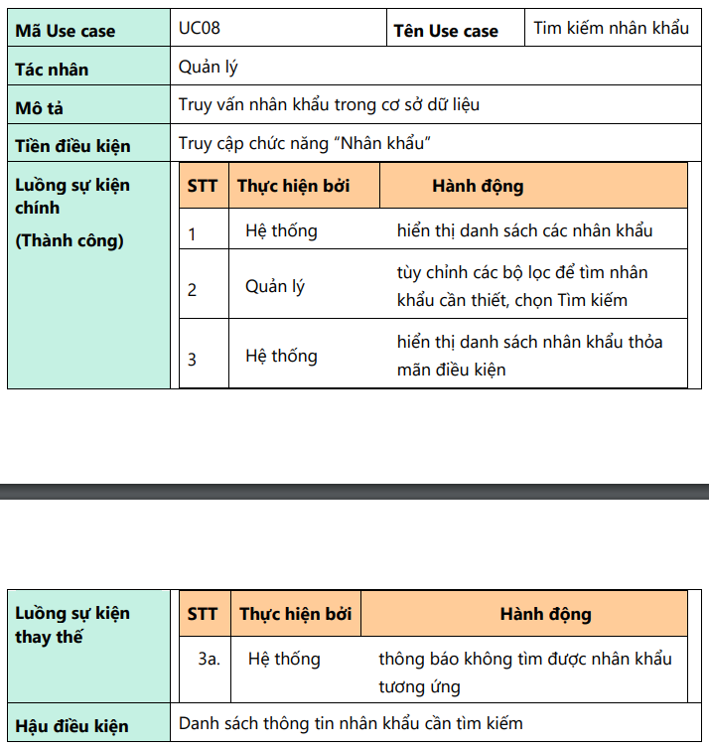
Đặc tả sử dụng
Use-case
Tìm kiếm
nhân khẩu

Slide 19
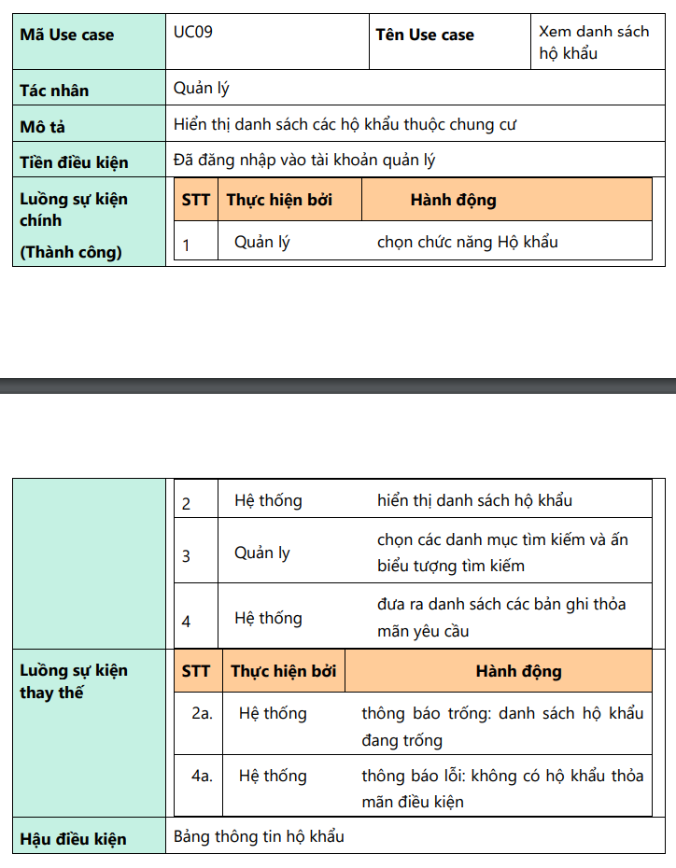
Đặc tả sử dụng
Use-case xem danh sách hộ khẩu

Slide 20
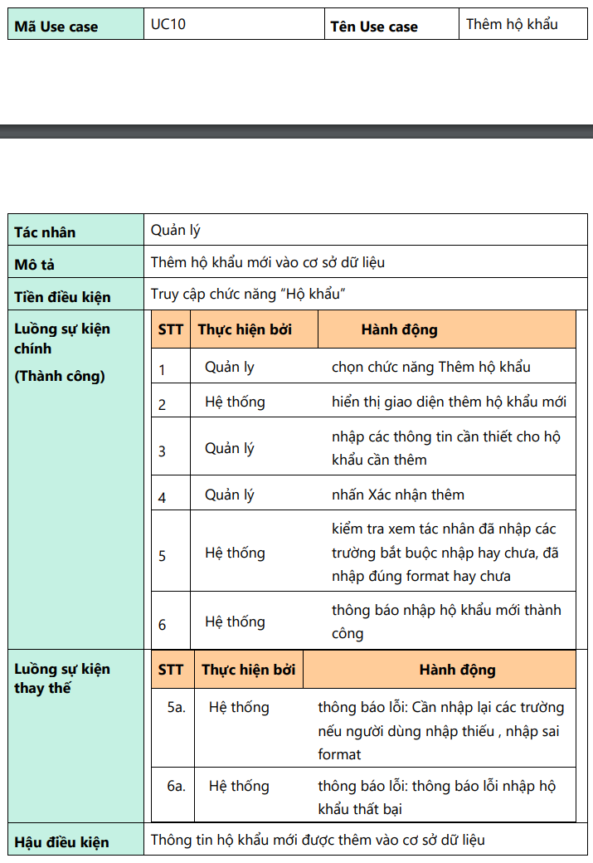
Đặc tả sử dụng
Use-case
thêm hộ khẩu

Slide 21
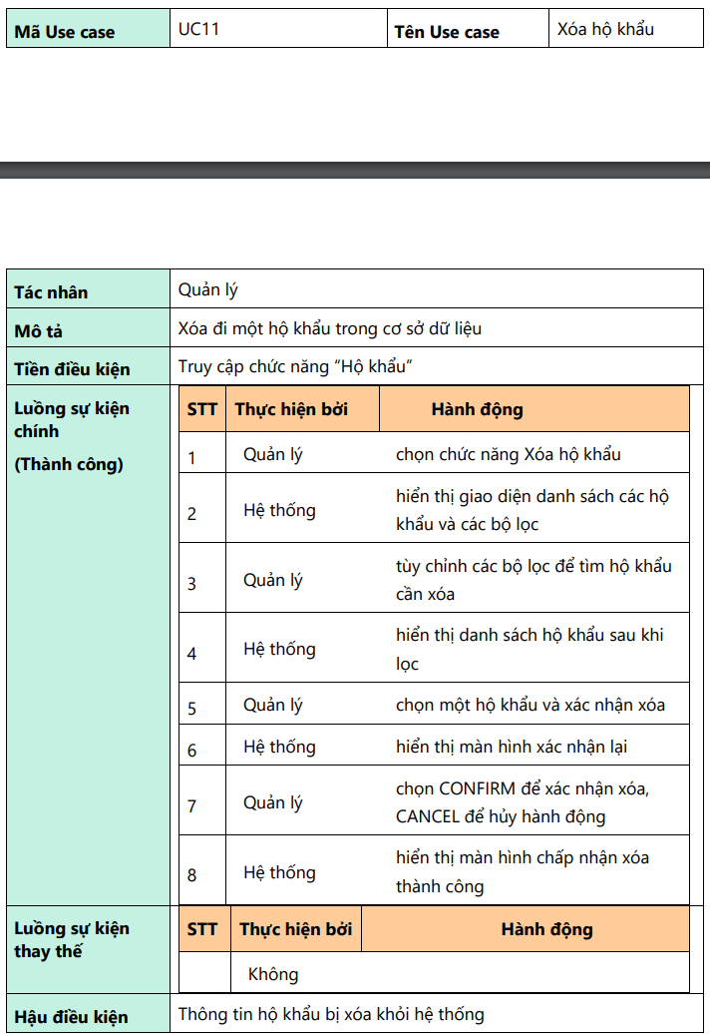
Đặc tả sử dụng
Use-case
xóa hộ khẩu

Slide 22
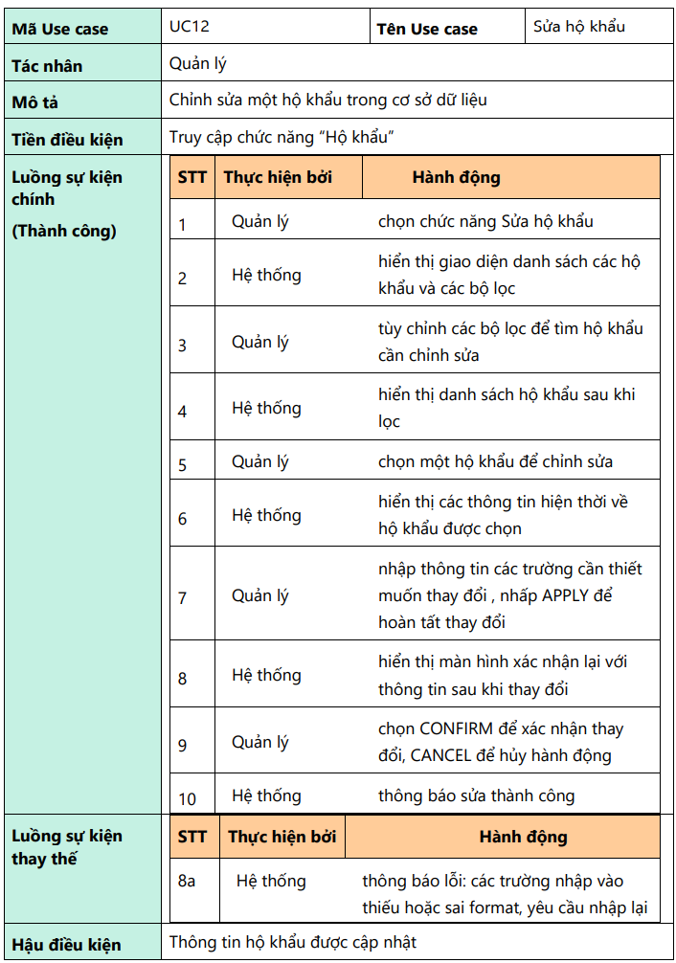
Đặc tả sử dụng
Use-case
sửa hộ khẩu

Slide 23
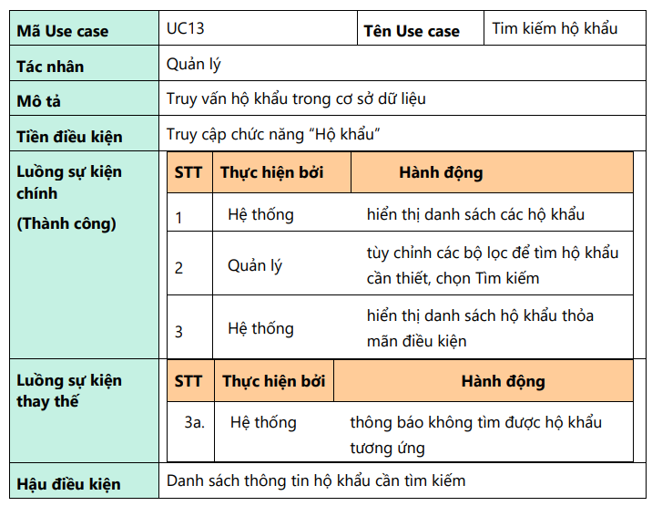
Đặc tả sử dụng
Use-case
Tìm kiếm hộ khẩu

Slide 24
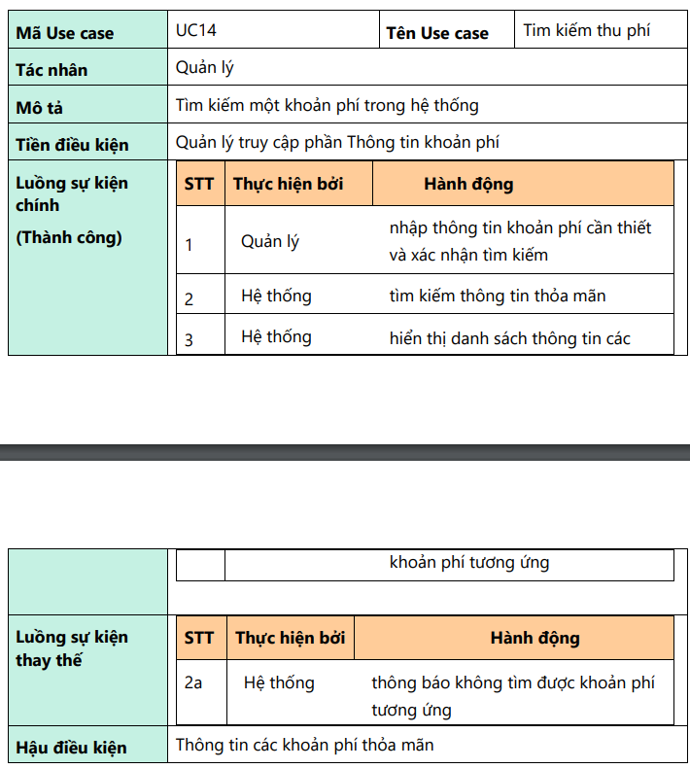
Đặc tả sử dụng
Use-case
Tìm kiếm thu phí

Slide 25
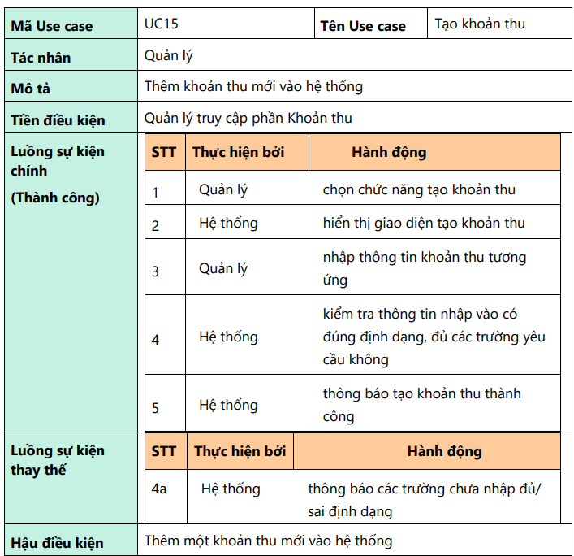
Đặc tả sử dụng
Use-case
Tạo khoản thu

Slide 26
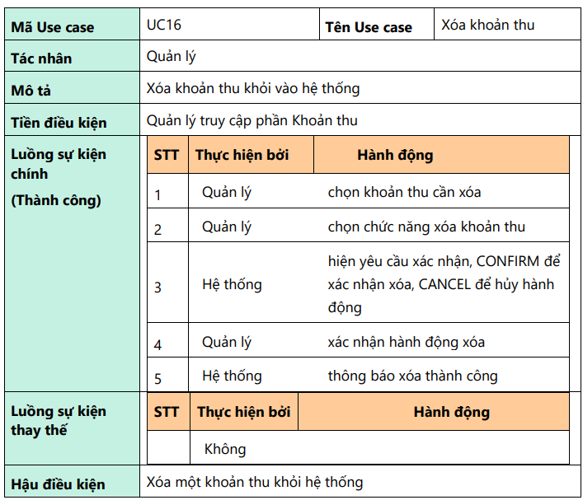
Đặc tả sử dụng
Use-case
Xóa khoản thu

Slide 27
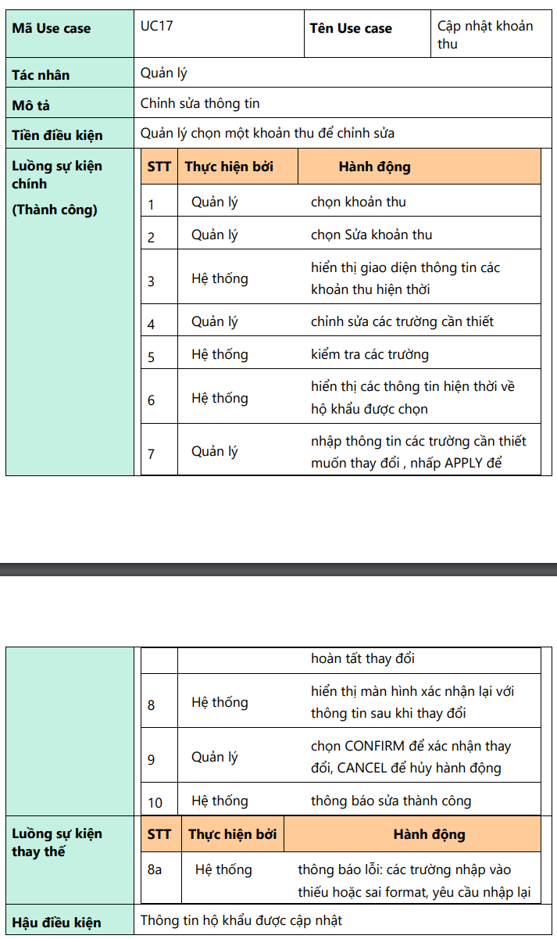
Đặc tả sử dụng
Use-case
Cập nhật khoản thu

Slide 28
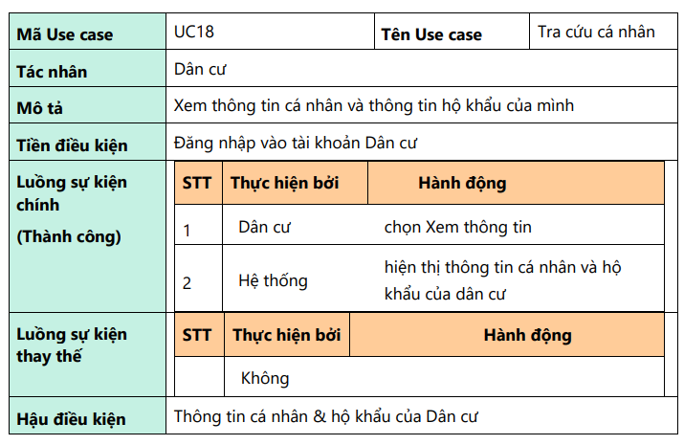
Đặc tả sử dụng
Use-case Tra cứu cá nhân

Slide 29
Chức năng phi hệ thống
Chức năng
Hỗ trợ nhiều quản lý và dân cư truy cập đồng thời
Quản lý thông tin nhân khẩu, hộ khẩu, thông tin thu phí và khoản thu của các hộ dân cư
Tính dễ dùng
Giao diện nguời dùng tương thích Windows 7/ Window 10. Thân thiện.
Tính ổn định
Hệ thống phải hoạt động liên tục 24 giờ/ngày, 7 ngày/tuần
Hiệu suất
Hệ thống phải hỗ trợ đến 1000 người dùng truy xuất CSDL trung tâm đồng thời bất kỳ lúc nào, và đến 500 người dùng truy xuất các server cục bộ.
Hoàn thành các thao tác nhanh, chuyển giao diện không quá 2s
Sự hỗ trợ
Không
Các ràng buộc thiết kế
Không

Slide 31
THANK YOU !

